Slide 1
ارایه دهنده: رضا ابراهیمی
به نام
یکتای بی همتا

Slide 2
واکاوی مدل های دینامیکی
hadcm3مورد نمونه مدل

Slide 3
جستاری پیرامون مدل
مدل ها بر دونوع دینامیکی وآماری تقسیم می شوند.
هدف این مدل ها پیش بینی دهه ای وسده ای اقلیم آینده است.
در ارتباط با این مدل ها دو دیدگاه وجود دارد:
1- دیدگاهی که هدف استفاده از این مدل ها را برای پیش بینی
. فصلی می دانند(یکسال وکمتر از یکسال)
2-دیدگاهی که هدف استفاده از این مدل ها را برای پیش بینی
. دهه ای وسده ای می دانند

Slide 4
تفاوت های عمده بین مدل های آماری و دینامیکی عبارتند از:
1-اینکه مدل های دینامیکی برای تحول زمانی سیستم اقلیم از حل معادلات حرکت هوا (شامل بقای جرم، اندازه حرکت، قوانین ترمودینامیکی، قانون عمومی گازها و . . . ) استفاده می کنند در حالیکه مدل های اماری برای اینکار از رفتار سیستم اقلیم در دوره آماری استفاده می کنند.
2-اینکه مدل های دینامیکی هر گونه رفتاری را که در دایره حل معادلات حرکت وا بگنجد می توانند آشکارسازی نمایند اما مدل های اماری نمی توانند رفتاری خارج از رفتار دوره آماری و مشاهداتی را تولید نمایند. بنابراین مدل های آماری در پیش بینی پدیده های حدی اقلیمی با مشکل مواجه اند ولی مدل های دینامیکی اینگونه نیست.
3- مدل های دینامیکی رفتار اقلیم را در یک شبکه با طول و عرض جغرافیایی مدل می کنند اما مدل های آماری بر روی یک نقطه ایستگاه می تواند وضعیت اقلیم را مدل نمایند که این می تواند در نگاه اول یک حسن برای مدل های آماری باشد.
4- مدل های دینامیکی نیاز به ریزمقیاس نمایی دینامیکی دارند ولی مدل های آماری خیر.
به طور کلی صحت مدل های دینامیکی بیشتر از مدل های آماری است اما بایستی توجه داشت که هیچ مدل دینامیکی بی نیاز از مدل آماری تکمیل کننده آن نیست و نهایتا برای تبدیل داده های شبکه ای به ریزترین مقیاس نیاز به ریزمقیاس نمایی و یا پس پردازش آماری می باشد

Slide 7
hadcm3
HadCM3 از نوع مدل های گردش عمومی جفت شده جوی-اقیانوسی (AOGCM) است كه مخفف Atmosphere-Ocean General Circulation Model بوده و در مركز هادلی سازمان هواشناسی انگلیس طراحی و توسعه یافته است. توصیف این مدل توسط گوردن و دیگران (2000) و پوپ و دیگران(2000) انجام شده است. HadCM3 از دو مولفه جوی و اقیانوسی به نام های HadAM3 (مدل جوی) و HadOM3 (مدل اقیانوسی) که دارای یک مدل یخ-دریا نیز می باشد، تشکیل شده است.
هیئت بین الدول تغییر اقلیم از داده های مدل گردش عمومی HadCM3
برای تهیه گزارش سوم استفاده کرده است(در گزارش دوم از برونداد
مدل HadCM2 استفاده شد). این مدل نیازی به تنظیمات شار سطحی
(شار مصنوعی اضافی برای سطح اقیانوس) برای بهبود شبیه سازی
ندارد. شبیه سازی ها بر مبنای تقویم سال 360 روزه و ماه های 30
روزه انجام می شود. قدرت تفکیک بالای مولفه اقیانوسی، مهمترین
مزیت این مدل می باشد. از جمله دیگر مزیت این مدل هماهنگی
خوب بین مولفه های جوی و اقیانوسی آن می باشد

Slide 8
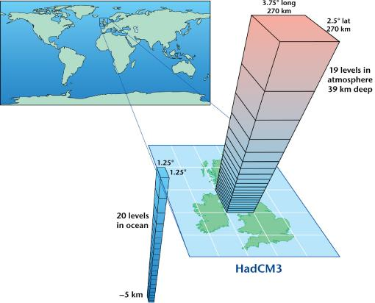
‌ساختار افقي و قائم مدل جفت شده جوي-اقيانوسي

Slide 9
Hadcm3جوی مشخصات مدل
) می باشد كه داراي قدرت تفكيك افقي 2.5 در 3.75درجه عرض و طول جغرافيايي است. HadAM2مانند مدل( است.T42 ومعادل شبكه هايي 96 در 73 نقطه شبكه اي در كل كره زمين مي باشد. در سيستم طيفي، قدرت تفكيك آن .که با ابعاد 417 كيلومتر در 278 كيلومتر (در استوا) در سطح افقي مي باشد
در عرض 45 درجه ابعاد شبكه ياد شده به 295 كيلومتر در 278 كيلومتر تقليل مي يابد. تعداد لايه هاي اين مدل در راستاي قائم جو 19 و در عمق خاك 4 لايه است. گام زمانی مدل 30 دقیقه می باشد.
این مدل طرحواره تابشی جدیدی برای مدل سازی اثرات گازهای نادر دارد.
Hadcm3 مشخصات مدل اقيانوسي
داراي 20 لايه با قدرت تفكيك افقي 1.25 در 1.25 درجه مي باشد. بنابراین HadOM3مدل اقيانوسي برای هر نقطه شبکه ای در مدل جوی، شش نقطه درمدل اقیانوسی وجود دارد. گام زمانی مولفه اقیانوسی یک ساعت می باشد، به عبارت دیگر انتگرال گیری در این بخش هر یک ساعت یکبار انجام می گیرد
طرحواره همرفت مدل بر اساس نظرات گریگوری و دیگران (1997) بهبود یافته است .
طرحواره سطحی جدید برای خشکی، فرآیندهای انجماد و ذوب رطوبت خاک را در نظر می گیرد. میزان تبخیر بستگی به دما، فشار بخار و غلظت دی اکسید کربن دارد
تغییرات فوق الذکر موجب شده است تا شبیه سازی واقعی از شار گرمای سطحی در مدل صورت گیرد.

Slide 10
شکل:میانگین دمای سالانه اقیانوس آرام در طول جغرافیایی 180درجه. سمت چپ: تا عمق 250 متری و سمت راست: کل عمق اقیانوس

Slide 11
جفت شدگی مدل:
در ابتدا مدل جوی برای یک روز اجرا می شود و شارهای گرما، رطوبت و تکانه در حد فاصل جو-اقیانوس انباشته می شوند. سپس مدل اقیانوسی برای یک روز با شار معکوس انباشته اجرا می شود. این در این مدل نیازی به تصحیح HadCM2 فرآیند در طی دوره مدل سازی تکرار می شود. برخلاف مدل. به عنوان یکی از مزایای IPCC شار وجود نداردبی نیاز بودن این مدل به تصحیحات شاردر گزارش دوم آن تاکید شده است. مولفه اقیانوسی دارای یک مدل ترمودینامیکی-دینامیکی یخ دریا می باشد .
به جای جفت شدن با مولفه کاملا دینامیکی HadOM3:در صورت نیازمدل HadSM3 مدل ورقه ای ، وسه بعدی اقیانوسی خود می تواند با مولفه اقیانوسی ساده شده ورقه ای آن جفت شود. در این صورت مدل سازی سریعتر انجام شده و نیاز به حافظه کمتری دارد، اما پسخور دینامیکی از مولفه اقیانوسی به جوی صورت نمی گیرد. از این تکنیک برای مدل سازی تغییر اقلیم برای دوره های فراتر از سال 2100 استفاده می شود. برای اجرای به صورت ورقه ای لازم است یک سری کالیبراسیون و تصحیحات شار در مدل صورت گیرد. برای موازنه در مدل اقیانوسی لازم است شارهای اضافی به مدل افزوده شود. این شارها جایگزین گرمای انتقالی توسط جریان های اقیانوسی می شوند که در مدل ورقه ای صرف نظر شده اند. در مدل ورقه ای جریان های اقیانوسی مدل نمی شوند. دقت مدل سازی در این حالت از مدل جفت شده کاملا دینامیکی سه بعدی کمتر است

Slide 12
: HadCM3 نحوه دانلود داده های
http://cera-www.dkrz.de/IPCC_DDC/IS92a/HadleyCM3/hccpruns.html
http://www.ipcc-data.org/sres/hadcm3_download.html
http://www.cccsn.ec.gc.ca/?page=pred-hadcm3#top
مشخصات شبکه مدل:
برای خواندن داده های دانلود شده بایستی در نظر داشت که جهت نقاط شبکه این مدل از
غرب به شرق و شمال به جنوب می باشد.
مشخصات بالاترین نقطه در سمت چپ شبکه:
I=1, J=1 (0.0 E, 90.0 N) I=96, J=1 (356.25 E, 90.0 N)
مشخصات پایین ترین نقطه در سمت راست شبکه:
I=1, J=73 (0.0 E, 90.0 S) I=96, J=73 (356.25 E, 90.0 S) مشخصات طول جغرافیایی 96 نقطه مرکزی هر شبکه عبارتند از

Slide 13
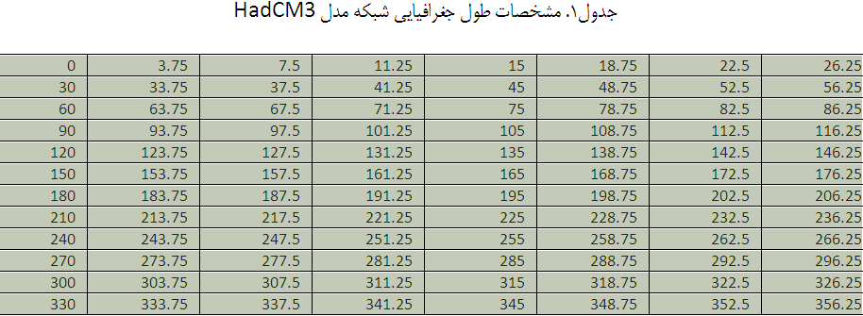

Slide 14
مشخصات عرض جغرافیایی 73 نقطه مرکزی هر شبکه عبارتند از:

Slide 15
باید توجه شود که برای متغیرهای برداری مانند باد ده متری، مشخصات نقاط شبکه کمی متفاوت است. در واقع باد ده متری در شبکه 96 در 72 جای می گیرد. جهت شبکه ها از غرب به شرق و شمال به جنوب است
مشخصات شبکه واقع در گوشه چپ بالای و گوشه راست بالای شبکه عبارتست از:
I=1, J=1 (0.0 E, 88.75 N) I=96, J=1 (356.25 E, 88.75 N)
و مشخصات شبکه واقع در گوشه چپ پایین و گوشه راست پایین شبکه عبارتست از:
I=1, J=72 (0.0 E, 88.75 S) I=96, J=72 (356.25 E, 88.75 S

Slide 16
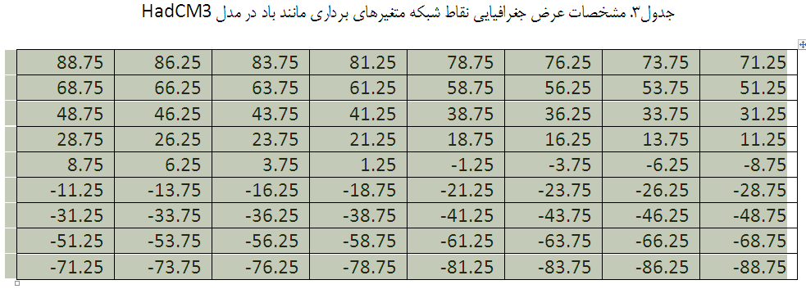
مشخصات عرض جغرافیایی یک متغیر برداری مانند باد ده متری عبارتست از:

Slide 17
:HadGEM1مدل
توسط جون در سال 2000، نسخه جدید آن تحت HadCM3بعد از ارائه مدل وهمکاران درسال 2006 طراحی شد. HadGEM1نام
نتایج مدل سازی تغییر اقلیمی آن در گزارش چهارم هیئت بین الدول تغییر. اقلیم استفاده شد. این مرکز همچنین نسخه دوم این مدل را تحت عنوان. طراحی کرده است نتایج مدل سازی تغییر اقلیمی آن در HadGEM2 گزارش پنجم هیئت بین الدول تغییراقلیم استفاده شد.
.

Slide 18
با مقادیر دیدبانی و HadGEM1 ارزیابی شبیه سازی های مدل واکاوی شده نشان می دهد که توانایی شبیه سازی این مدل در مقایسه با به مقدار قابل توجهی بهبود یافته است HadCM3
متغیرهای اصلی مدل مانند دما، باد، رطوبت و فشار در ارتفاعات واقع در اتمسفر آزاد بهبود یافته اند. همچنین قدرت تفکیک و طرحواره های دینامیکی و فیزیکی مدل نیز ارتقا یافته اند. نمونه ای از مهمترین بهبودها در مدل مربوط به ساختار تروپوپاز و اریبی فشار سطح زمین درمنطقه قطب شمال می شود. طرحواره های انتقال بخار آب و گازهای نادر نیز بهبود اساسی پیدا کرده اند

Slide 19
مراجع:
Pope V., S Brown, R Clark, M Collins, W Collins, C Dearden, J Gunson,G Harris, C Jones, A Keen, J Lowe, M Ringer, C Senior, S Sitch, M.
.Webband, S Woodward, 2007, The Met Office Hadley Centre climate modelling capability: the competing requirements for improved
resolution, complexity and dealing with uncertainty, Phil. Trans. R. Soc. A 2007 365, doi: 10.1098/rsta.2007.2087
Martin, G. M., Ringer, M. A., Pope, V. D., Jones, A., Dearden, C. & Hinton, T. J. 2006 The Physical properties of the atmosphere in the new Hadley Centre Global Environmental Model, HadGEM1. Part I. Model description and global climatology. J. Clim. 19, 1274–1301. (doi:10. 1175/JCLI3636.1)
Gordon C, Cooper C, Senior C.A, Banks H, Gregory J.M, Johns T.C, Mitchell J.F.B, Wood R.A, 2000, The simulation of SST, sea ice extents and ocean heat transports in a version of the Hadley Centre coupled model without flux adjustments. Clim. Dynam. 16, 147–168.
Pope, V.D., Gallani, M.L., Rowntree, P.R. and Stratton, R.A., 2000: The impact of new physical parametrizations in the Hadley Centre climate model -- HadAM3. Climate Dynamics, 16, 123-146.
Edwards, J.M. and Slingo A. 1996. Studies with a flexible new radiation code 1: Choosing a configuration for a large-scale model. Q.J.R. Met. Soc., 122: 689-719.

Slide 20
Cox, P., Betts R., Bunton C., Essery R., Rowntree P.R. and Smith J. 1999. The impact of new land-surface physics on the GCM simulation and climate sensitivity. Climate Dynamics, 15: 183-203.
Johns, T. C., Durman, C.F., Banks, H.T., Roberts, M.J., McLaren, A.J., Ridley, J.K., Senior, C.A., Williams, K.D., Jones, A., Rickard, G.J., Cusack, S., Ingram, W.J., Crucifix, M., Sexton, D.M.H., Joshi, M.M., Dong, B.-W., Spencer, H., Hill, R.S.R., Gregory, J.M., Keen, A.B., Pardaens, A.K., Lowe, J.A., Bodas-Salcedo, A., Stark, S. and Searl, Y., 2006: The new Hadley Centre climate model HadGEM1: Evaluation of coupled simulations. J. Climate, 19, 1327-1353
http://palaeo-electronica.org/2001_1/climate/model.htm
http://en.wikipedia.org/wiki/HadCM3
http://ukclimateprojections.defra.gov.uk/22919
http://cfpub.epa.gov/crem/knowledge_base/crem_report.cfm?deid=157605
http://journals.ametsoc.org/doi/abs/10.1175/JCLI-D-11-00601.1
http://loki.ouranos.ca/DAI/gcm-e.html
http://www.cccsn.ec.gc.ca/?page=pred-hadcm3
http://loki.qc.ec.gc.ca/DAI/gcm_HADCM3-e.html
http://www.ipcc-data.org/sres/hadcm3_download.html
http://www.ipcc-data.org/sres/hadcm3_topo.html
http://rsta.royalsocietypublishing.org/content/365/1860/2635.long
http://cawcr.gov.au/bmrc/basic/wksp18/papers/Pope_HadGEM1.pdf

